Slide 1
NUEVOS MODELOS
FAMILIARES

Slide 2
LA SEPARACIÓN
LA SEPARACIÓN
Duelo
Profunda crisis personal
(Reconocer aprendizaje)
(Recuperar deseo vivir)
superación
Nuevas relaciones afectivas
Nuevos núcleos familiares
Nuevo proyecto de vida

Slide 3
SOCIEDAD Y FAMILIA
INDIVIDUO
Familias
FAMILIA
Familias
SOCIEDAD
Cambios demográficos,
económicos y sociales
Cambios demográficos, económicos, sociales
Conjunto de personas unidas por
relaciones de afecto y apoyo mutuo,
comprometidas personalmente
en un proyecto de vida común
Conjunto de personas unidas por relaciones de afecto y apoyo duradero, comprometidas personalmente en un proyecto de vida común.
Familias tradicionales
y
otras formas familiares en aumento

Slide 4
Familia
tradicional
Extensas
Nucleares
Con hijos adoptivos
Polémica
social
Familias
Monoparentales
Homoparentales
De distintas culturas
Nuevas relaciones
más libres,
realistas
tolerantes
Reconstituidas …

Slide 5
EDUCAR ¿CON QUÉ VALORES?
Familia
Escuela
Respeto
Comprensión
A LO
DIFERENTE
Valoración
Educar a la diversidad y para la diversidad

Slide 6
FAMILIAS MONOPARENTALES
1,78 %
monoparentales
padre
8,97 %
monoparentales
madre
País Vasco
Por separación
52 %
Madres solteras
37 %
Viudedad
6 %

Slide 7
DIFICULTADES
ECONÓMICAS
SOLEDAD, DEPRESIÓN, INSEGURIDAD
ESTRÉS (Nadie para compartir
tareas cotidianas, trabajo dentro y fuera de casa)
se incrementan
Conflicto padres antes y después de separación
Riesgo para niños

Slide 8
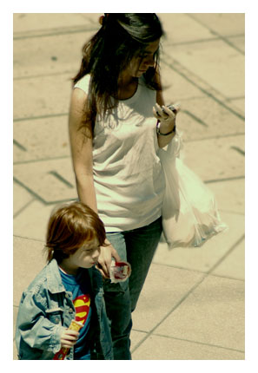
Puntos fuertes
Los hijos asumen más responsabilidades y tareas
Mayor relación compañerismo progenitor-hijo
Mayor apertura al entorno social
(Walters)

Slide 9
LA IMPORTANCIA DEL PADRE
PUEDE
Crear apego seguro
Eficaz como madre
Gran compañero juegos
PERO
Normalmente se involucra menos
(si la mujer se lo hace …)
en las familias biparentales

Slide 10
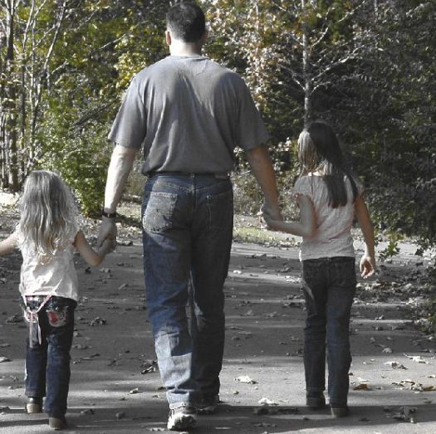
Nuestra sociedad no parece estar acostumbrada a ver papás a cargo de la custodia de sus hijos. La valoración social de un hombre se basa generalmente en su éxito laboral o profesional
El desarrollo adecuado y bienestar en un hijo depende de la sana interacción y la calidad de la presencia (física y afectiva) del progenitor en la vida de los hijos.
Los padres varones tienen también la capacidad de brindar un entorno saludable y de nutrir afectivamente a sus hijos en familias monoparentales.

Slide 11
FAMILIAS RECONSTITUÍDAS
Dos adultos con niños de una relación anterior
75 %
hombres
Se vuelve a casar
50 % -70 %
Segundos divorcios
66 %
mujeres
6 % en CAPV

Slide 12
Para iniciar una nueva familia
Explorar
naturaleza
conflictos
Superar
el duelo
Divorcio
emocional
Entendimiento
realista y constructivo
de lo que pasó

Slide 13
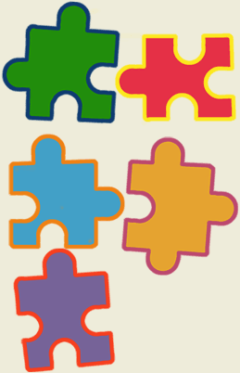
Las combinaciones posibles son muchísimas, y algunas muy complejas.
Varía:
Hijos de cada uno, su sexo y edad … si hay hijos de la nueva unión …
Tipo de custodia de los dos …
El tipo de separación vivida, y si es la primera, segunda, …

Slide 14

¿Qué ayuda a los niños a tener sentimiento de pertenencia a su nueva familia?
Que se le pida opinión sobre decisiones, que tengan su espacio propio, que sus problemas y sentimientos tengan atención individualizada.

Slide 15
¿Qué es lo primero que se debe hacer?
Comunicación constante y sincera para entender a todos, saber qué necesitan, sentir el afecto incondicional de sus padres biológicos …
¿Qué actitud conviene con los hijastros?
Conocerlos pronto y que nos conozcan. Paciencia y comprensión reacciones adversas (resistencia a cambios normal)

Slide 16
¿Cómo actuar con nuestros hijastros?
Prudencia y discreción, respeto y diálogo. Primero adaptación después confianza mutua, respeto a normas y convivencia.
¿Y para que los hijos de ambos se lleven bien?
Que sientan una buena relación pareja, que el divorcio tuvo sentido. Compartir aficiones, tareas, juegos …

Slide 17
¿Qué facilita la convivencia entre todos?
Ir despacio, con naturalidad, diálogo y expresión de sentimientos, comprensión, calma, alegría y sentido del humor …
Celos, recelos, introversión, nostalgia … son normales. Afrontarlos con diálogo y paz.

Slide 18
Caso 1
Ana …
… Carlos
David
Alicia

Slide 19
Conclusiones
La convivencia no es fácil (las niñas sintieron que Alicia las había reemplazado)
No debemos perder el control (los adultos fueron demasiado indulgentes)
No intentar forzar las relaciones (tiempo, espacio, y mucho diálogo con empatía)

Slide 20
Caso 2
ESTHER …
… SERGIO
LUIS
MARÍA

Slide 21
CONCLUSIONES
SUPERA EL PASADO (INICA UN PROCESO POSITIVO, SIN ENFRENTAMIENTO)
RESPETA A TU EXPAREJA (EVITA SITUACIONES DE ODIO Y COMPETENCIA. Tienen miedo de ser sustituidos)
SIRVE DE EJEMPLO (no al “ojo por ojo”).
Una actitud respetuosa y positiva es contagiosa.

Slide 22
Caso 3
MARTA …
SANDRA …
ALVARO
INMA

Slide 23
CONCLUSIONES
ID DESPACIO. PRIMERO OBSERVAR Y ANALIZAR SITUACIÓN. No imponer tu voluntad según llegas.
TRABAJA EN COLABORACIÓN CON TU PAREJA. Hacer un frente común por la unidad familiar. Sino los hijos dividen y pueden vencer.

Slide 24
Caso 4
INÉS …
… JON
IVÁN
BEGOÑA

Slide 25
CONCLUSIONES
SER REALISTAS, PREVER POSIBLES PROBLEMAS.
AFRONTA LOS PROBLEMAS EN CUANTO SUCEDAN.
LOS NIÑOS TIENEN LAS MISMAS NECESIDADES QUE LOS ADULTOS (habla con ellos para ver que necesitan)
BUSCA AYUDA PROFESIONAL (cuanto antes)

Slide 26
YA ESTABLECIDOS LOS LÍMITES ,Y ESTABILIZADA LA SITUACIÓN, CONFÍA EN LA CAPACIDAD DE LOS NIÑOS PARA COMUNICARSE ENTRE ELLOS, sin imponer
BUSCA COOPERACIÓN CON TU EXPAREJA (el objetivo del bienestar de los hijos es común)

Slide 27
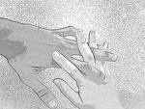
CONCLUSIÓN
Lo realmente decisivo para el bienestar psicológico de todos, no es la estructura familiar en la que vivimos, sino la calidad de las relaciones que se producen en ella.

